Slide 1
|| Guía Rápida ||
¿Qué es un cable de fibra blindado?

Slide 2
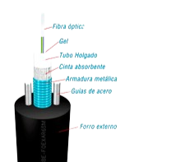
Introducción
Un cable de fibra blindado ofrece una protección adicional para los cables de fibra óptica, combinando robustez con flexibilidad y funcionalidad. Es ideal para entornos donde los cables pueden estar expuestos a riesgos como roedores, humedad o daños mecánicos, y es ampliamente utilizado en redes troncales de campus, edificios, centros de datos y aplicaciones industriales.
Puntos Importantes
Características principales:
Resistencia y durabilidad: Diseñado para soportar aplastamiento, presión y ataques de roedores.
Flexibilidad: Puede instalarse en entornos difíciles o espacios reducidos.
Materiales del blindaje: Incluyen metal, hilo de vidrio, hilo de fibra o polietileno, dependiendo de la aplicación.
Aplicaciones:
Cables blindados: Áreas con riesgo de daño mecánico.
Cables no blindados: Usados en sistemas de control o entornos controlados.
Comparativa: Blindados vs. No blindados
Blindados:
Capas adicionales de protección (plástico, Kevlar, tubo de acero).
Mayor resistencia contra roedores y daños mecánicos.
No blindados:
Menor protección.
Generalmente utilizados en interiores o sistemas menos exigentes.

Slide 3
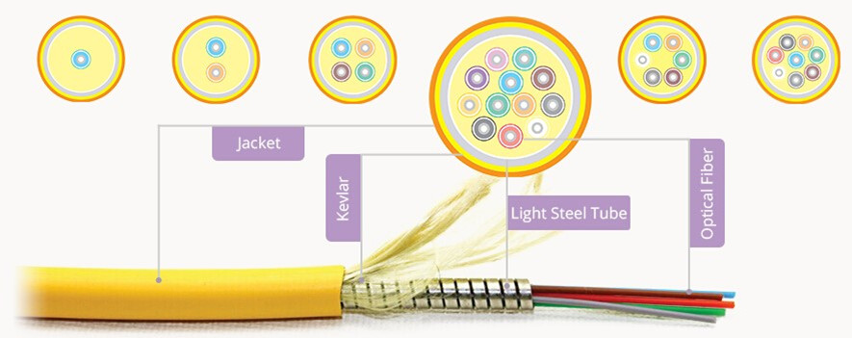
Escenarios de instalación para fibra óptica con armadura metálica
Los cables con armadura metálica están diseñados para entornos donde se requiere una protección excepcional contra riesgos físicos y ambientales. Algunos escenarios comunes incluyen:
Instalaciones subterráneas:
Ideal para ductos o instalaciones de enterramiento directo, donde existe riesgo de daño por roedores, presión del suelo o maquinaria pesada.
Entornos industriales:
Usados en plantas de manufactura, refinerías y fábricas, donde hay exposición a aceites, químicos, humedad y vibraciones mecánicas.
Zonas de alto tránsito:
Instalaciones en áreas públicas o lugares con tránsito frecuente de vehículos y personas, como aeropuertos, estaciones de tren o puertos.
Entornos submarinos o acuáticos:
Adecuados para aplicaciones en el lecho de ríos, lagos o incluso cables submarinos de corta distancia, donde el cable está expuesto a presión y corrientes de agua.

Slide 4
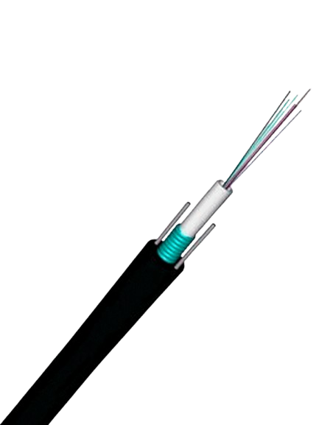
Tipos de cables de fibra blindados
Según el tipo de blindaje metálico:
Armadura de enclavamiento:
Capa de aluminio enrollada helicoidalmente.
Más robusta y resistente al aplastamiento.
Usada en interiores y exteriores.
Armadura corrugada:
Cinta de acero doblada longitudinalmente.
Ofrece alta protección mecánica y contra roedores.
Ideal para exteriores y entornos industriales.
Desventajas de la fibra óptica con armadura metálica
Aunque los cables de fibra óptica con armadura metálica ofrecen robustez y protección, también presentan algunas desventajas que deben considerarse:
Mayor peso y rigidez:
La armadura metálica añade peso y reduce la flexibilidad del cable, lo que puede complicar su manipulación e instalación, especialmente en trayectos con muchas curvas o espacios reducidos.
Dificultad en la terminación:
La terminación y empalme de estos cables requieren herramientas especializadas y más tiempo, lo que incrementa los costos y la complejidad del proceso.
Mayor costo:
Debido a la capa adicional de blindaje metálico y su resistencia superior, estos cables son más costosos que los cables no blindados o con blindajes más ligeros.

Slide 5
|| Guía Rápida ||
¿Qué es un cable de fibra blindado?

